Slide 1
华俱网媒组多人协作作业

Slide 2
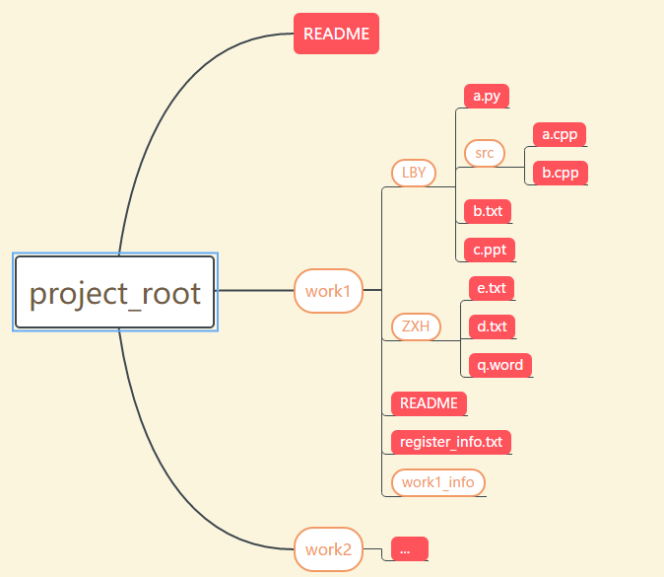
工程目录
黄色框为目录（文件夹）
红色块为文件
工程目录下有多个文件夹，每个目录对应一次作业
每个作业目录内包含一个README，为这次作业的任务
一个work_info目录，包含这次作业的具体信息，其内部视情况而定
一个register_info.txt进行作业登记，每行至少包含自己的首字母缩写信息。这一行的其他位置都由自己安排（这个文件夹主要是为了产生冲突供大家练习。）
其他多个文件夹（LBY，ZXH等），命名方法为自己名字首字母缩写。内部为自己作业的具体内容
LBY done 好像也不是那么难
ZXH done 确实确实
Tony done 简单的做的都没啥意思了
...

Slide 3
任务
fork核心仓库（https://github.com/HJWM/HJWM_Projects）到自己的远程仓库（https://github.com/your_user_name/HJWM_Projects）
clone远程仓库（自己的）到本地，配置远程仓库信息
基于develop分支创建自己的任务分支X
在work1中创建自己的作业目录
将作业放到其内部
在work1中的register_info.txt中登记自己已经完成
在自己的分支上commit
将核心仓库的develop分支的最新代码合并到X分支（rebase）
将X分支push到自己的远程仓库
在github上发起pull request

Slide 4
fork核心仓库
登录自己的github账号
浏览器输入https://github.com/HJWM/HJWM_Projects
点击右上角fork
之后链接自动跳转到https://github.com/your_name/HJWM_Projects
解释
https://github.com/HJWM/HJWM_Projects为核心仓库
https://github.com/your_name/HJWM_Projects为你自己的远程仓库

Slide 5
clone自己的远程仓库
git clone https://github.com/your-name/HJWM_Projects
git remote add center https://github.com/HJWM/HJWM_Projects
解释
将自己的远程仓库克隆到本地，注意红色部分为你自己的链接，不要克隆核心仓库
之后所有的提交以及push操作都在自己的本地以及自己的远程仓库之间进行
通过pull request机制合并到主仓库中
克隆完成后，本地自动会有一个origin的仓库，可以通过git remote -v查看
之后使用上面第二条命令增加第二个远程仓库命名为center，以便随时更新最新代码

Slide 6
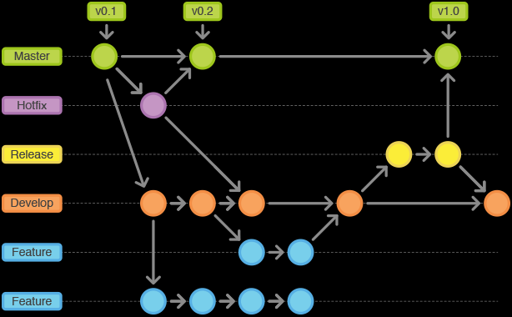
基于develop分支创建自己的任务分支X
我们的工作模型为git flow。每个人每次作业都有自己的分支。做完作业后可以选择删除掉该作业分支或者直接checkout到develop上以准备下次作业。
git checkout develop
git checkout -b lby_1（新建分支并且跳转到lby_1）
创建相关目录，将作业放到自己的目录下
在work1中的register_info.txt中登记自己已经完成
在自己的分支上commit
git add . (在根目录，或者逐个add文件，然后仔细用git status检查自己的文件是否都变绿)
git commit -m “first work”
你

Slide 7
将核心仓库的develop分支的最新代码合并到X分支
git pull center develop（这里只是合并到本地，仓库上的develop分支还未更新）
git rebase develop
git push origin lby-1
git push origin develop （更新远程仓库上的develop分支，也可以不干这件事）
（第二个命令必须在自己的x分支上进行，即lby-1）
将核心仓库的develop更新到自己的本地仓库
解释：
在push前，一定要在自己这边解决好冲突，不要擅自删除别人的登记信息，只合并自己的登记信息即可。所以需要先将center服务器的新代码拉回到自己本地仓库的develop上，然后rebase之（也可以使用merge，第一次作业不作要求）。

Slide 8
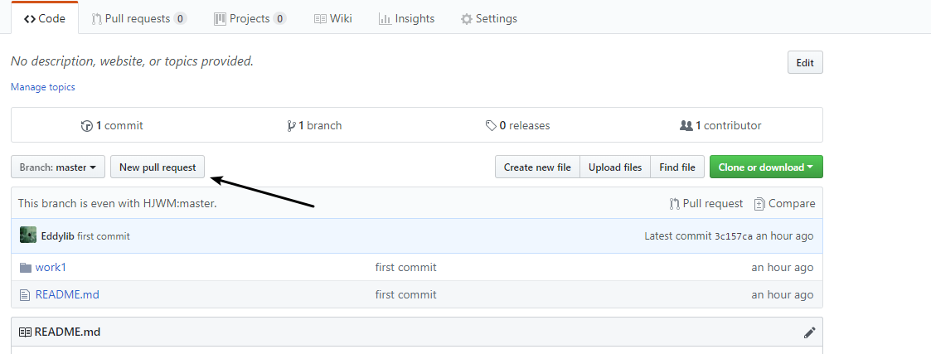
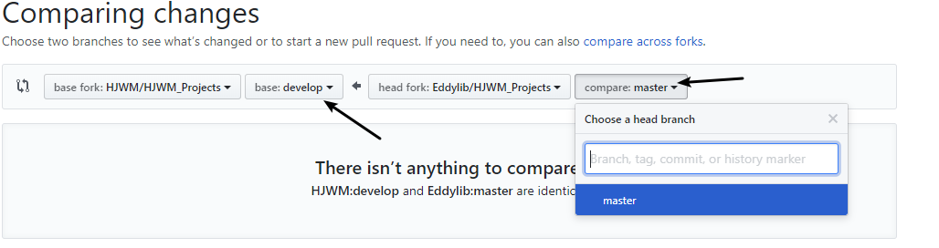
在github上发起pull request
发起pull request时
左边为核心仓库，右边为自己的仓库，可以通过仓库名字看到。
注意
左边的仓库是develop分支！master不会接受任何pull request。
右边是自己的作业分支。由于我没有做没push，所以看不到。你们push后自然会看到。

